Slide 1



Limites, momentos e papéis da auditoria interna
Debatedores:
Edison Franklin Almeida, Antônio Alves de Carvalho Neto, Francisco Eduardo
Holanda Bessa
Moderador:
Fernando Camargo
Mudança de paradigma nas contratações: Atuação da auditoria interna no aprimoramento da fiscalização contratual – SLIDE 1

Slide 2
Quem ensina aprende ao ensinar e quem aprende ensina ao aprender.
(Paulo Freire)
Mudança de paradigma nas contratações: Atuação da auditoria interna no aprimoramento da fiscalização contratual – SLIDE 2

Slide 3
Humildade não é subserviência.
Uma pessoa humilde é aquela que sabe que não sabe tudo.
Aquela que sabe que não é a única que sabe. Aquela que sabe que ela e outra pessoa saberão muita coisa juntas.
Aquela que sabe que ela e outra pessoa nunca saberão tudo o que pode ser sabido.
(Mário Sérgio Cortella)
Mudança de paradigma nas contratações: Atuação da auditoria interna no aprimoramento da fiscalização contratual – SLIDE 3

Slide 4
Papeis e limites
1. Como podem ser estabelecidas as 3 linhas de defesa no âmbito da gestão pública? Qual a diferença entre a 1ª linha (controles internos da própria gestão) e a 2ª linha de defesa (supervisão da gestão de riscos e dos controles internos) especialmente em órgãos e entidades de menor tamanho e complexidade?
Mudança de paradigma nas contratações: Atuação da auditoria interna no aprimoramento da fiscalização contratual – SLIDE 4

Slide 5
Papeis e limites
2. As IPPF, bem como a IN 01/2016 da CGU, bipartem a auditoria interna em “avaliação” e “consultoria”. Quais as possibilidades e limites desta atuação como consultoria?
Mudança de paradigma nas contratações: Atuação da auditoria interna no aprimoramento da fiscalização contratual – SLIDE 5

Slide 6
Papeis e limites
3. Dentro do seu papel consultivo os membros do Controle Interno ou Auditoria Interna podem compor Comissões? Em caso positivo, como deve ser a atuação dos membros da Auditoria Interna?
Mudança de paradigma nas contratações: Atuação da auditoria interna no aprimoramento da fiscalização contratual – SLIDE 6

Slide 7
Papeis e limites
4. Em quais comissões não é permitida a participação da Unidade de Auditoria Interna?
Mudança de paradigma nas contratações: Atuação da auditoria interna no aprimoramento da fiscalização contratual – SLIDE 7

Slide 8
Papeis e limites
5. É possível a auditoria interna atuar auxiliando na elaboração de normatizações? Em caso positivo, há hipóteses em que seria desaconselhável essa atuação?
Mudança de paradigma nas contratações: Atuação da auditoria interna no aprimoramento da fiscalização contratual – SLIDE 8

Slide 9
Papeis e limites
6. É possível conciliar a atuação na forma de consultoria sem perder a independência, distanciamento objetivo (objetividade) nos trabalhos de auditoria exercidos pelo mesmo setor de auditoria interna?
Mudança de paradigma nas contratações: Atuação da auditoria interna no aprimoramento da fiscalização contratual – SLIDE 9

Slide 10
Papeis e limites
7. Consultoria e Assessoria ou Assessoria Jurídica/Administrativa configuram a mesma hipótese de atuação ou são atuações diversas?
Mudança de paradigma nas contratações: Atuação da auditoria interna no aprimoramento da fiscalização contratual – SLIDE 10

Slide 11
Papeis e limites
8. É possível, necessária, desejável ou proibida a atuação dos membros da auditoria interna como palestrantes e instrutores em capacitações nos seus órgãos de origem?
Mudança de paradigma nas contratações: Atuação da auditoria interna no aprimoramento da fiscalização contratual – SLIDE 11

Slide 12
Papeis e limites
9. É possível realizar auditoria de avaliação de Riscos em órgão onde a gestão de riscos é incipiente ou inexistente? O que a Auditoria Interna pode fazer nesse caso para auxiliar sua organização?
Mudança de paradigma nas contratações: Atuação da auditoria interna no aprimoramento da fiscalização contratual – SLIDE 12

Slide 13
Papeis e limites
10. Qual o papel da Unidade de Controle Interno ou Auditoria Interna na estruturação dos controles internos administrativos, bem como na estruturação do gerenciamento de riscos na instituição?
Mudança de paradigma nas contratações: Atuação da auditoria interna no aprimoramento da fiscalização contratual – SLIDE 13

Slide 14
Papeis e limites
11. Como garantir a independência da auditoria interna e ao mesmo tempo promover sua relevância para a gestão dos órgãos e entidades?
Mudança de paradigma nas contratações: Atuação da auditoria interna no aprimoramento da fiscalização contratual – SLIDE 14

Slide 15
Momentos
12. Tendo em vista que tanto as normas internacionais como o Tribunal de Contas da União e o Conselho Nacional de Justiça preconizam a necessidade de maior independência da Unidade de Auditoria Interna, de forma a se abster de executar atos típicos de gestão, podemos considerar que a realização de auditoria prévia poderia comprometer esse processo?
Mudança de paradigma nas contratações: Atuação da auditoria interna no aprimoramento da fiscalização contratual – SLIDE 15

Slide 16
Momentos
13. Ainda em relação à auditoria prévia, em que casos seria possível sua realização e em que abrangência?
Mudança de paradigma nas contratações: Atuação da auditoria interna no aprimoramento da fiscalização contratual – SLIDE 16

Slide 17
Momentos
14. Em relação à auditoria concomitante, podemos realizá-la? Em caso positivo, quais seriam as possíveis hipóteses de atuação?
Mudança de paradigma nas contratações: Atuação da auditoria interna no aprimoramento da fiscalização contratual – SLIDE 17

Slide 18
3ª) Avaliar efetividade da fiscalização contratual – avaliação da execução/ prestação dos serviços
Mudança de paradigma nas contratações: Atuação da auditoria interna no aprimoramento da fiscalização contratual – SLIDE 18

Slide 19
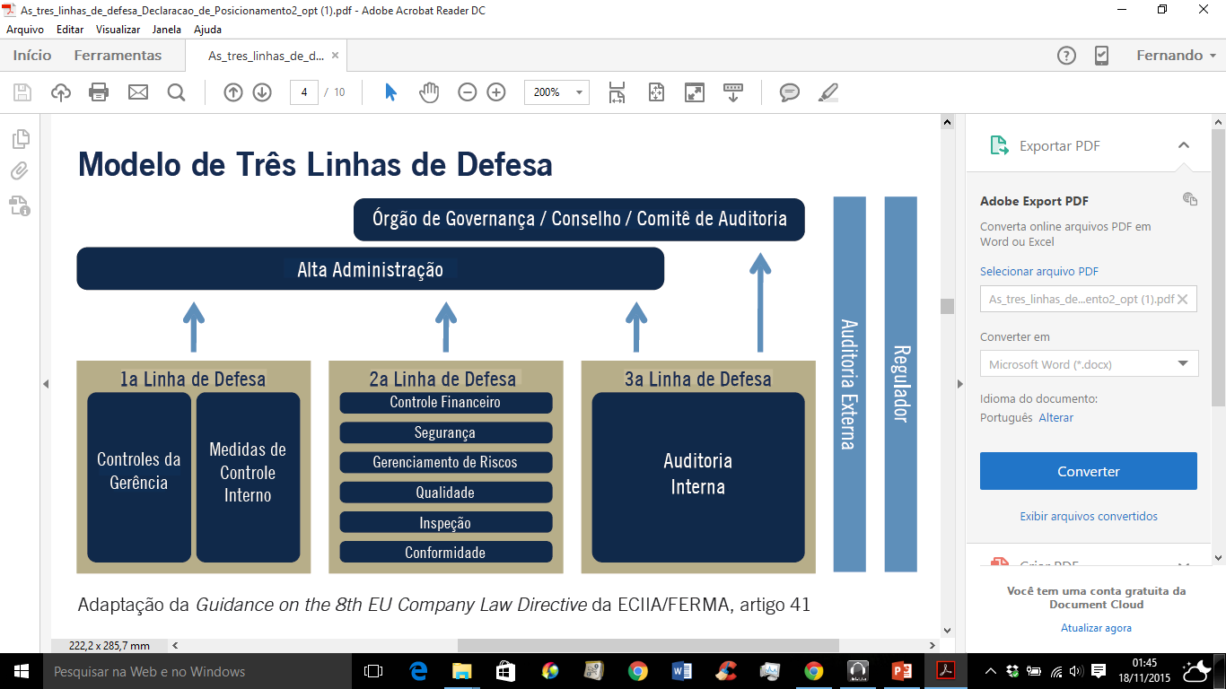
Mudança de paradigma nas contratações: Atuação da auditoria interna no aprimoramento da fiscalização contratual – SLIDE 19

Slide 20
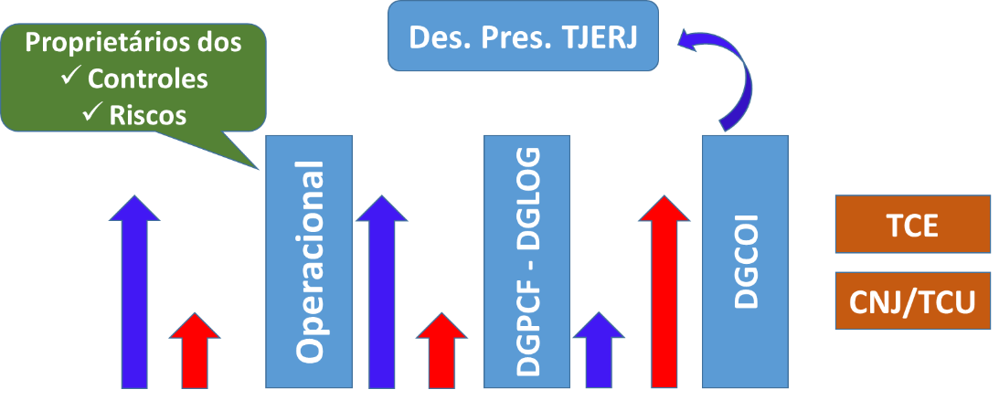
DES. PRES TJRJ
Reuniões com os Fiscais
Operacional
DGS INTERM.
DGCOI
Mudança de paradigma nas contratações: Atuação da auditoria interna no aprimoramento da fiscalização contratual – SLIDE 20

Slide 21


Sugestões e contatos
fernandocamargo@tjrj.jus.br
970134010 (telegram)
981601764 (whatsapp)
Mudança de paradigma nas contratações: Atuação da auditoria interna no aprimoramento da fiscalização contratual – SLIDE 21

